Slide 1
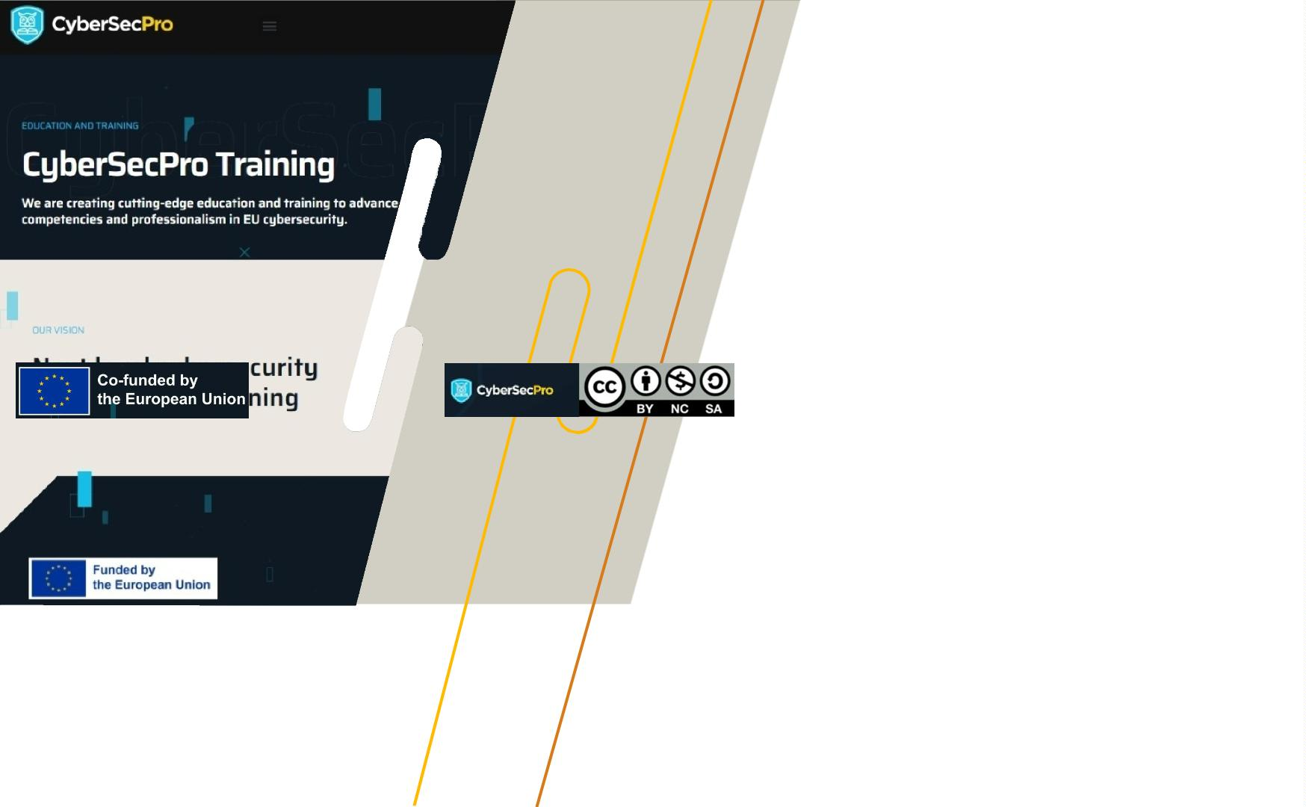
Valutazione e
gestione del rischio
di cybersecurity per
il settore energetico
CSP003_S_E
PRESENTAZIONE DA PARTE DI:
• CRISTINA ALCARAZ,
UNIVERSITÀ DI MALAGA, SPAGNA

Slide 2
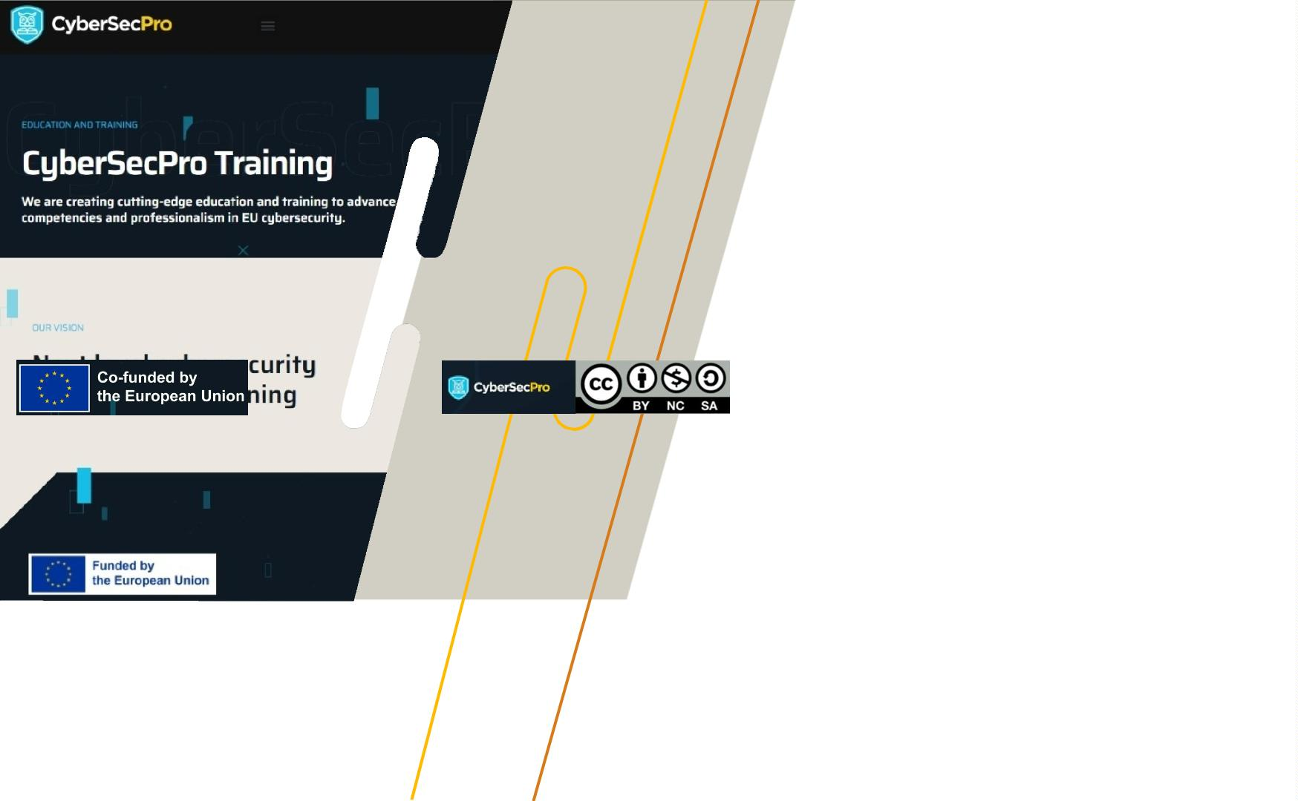
Riconoscimento
•
Co-finanziato dall'Unione Europea. I punti di vista e le
opinioni espresse sono tuttavia esclusivamente quelli
dell'autore
o
degli autori
e
non riflettono
necessariamente quelli dell'Unione Europea o di HADEA.
Né l'Unione Europea né l'autorità che ha concesso il
finanziamento possono essere ritenute responsabili.
•
Accordo di progetto n. 101083594

Slide 3

Protezione delle stazioni di
ricarica da minacce specifiche
o1.
o2.
o3.
o4.
o5.
Obiettivi: Chi-Cosa-Perché è necessario partecipare a
questa formazione
Logistica della formazione: Quando-Dove-Come
Risultati dell'apprendimento
Schemi di formazione
Dettagli degli esercizi
o6.
o7.
Informazioni e requisiti pratici
Informazioni sulla registrazione e contatti
CSP003_S_E: CRISTINA ALCARAZ, PRESENTAZIONE DEL SEMINARIO

Slide 4

Obiettivi: Chi-Cosa-Perché è
necessario partecipare a questa
formazione
CHI
COSA
PERCHÉ
Chiunque sia interessato a
conoscere la valutazione e la
gestione del rischio applicate
al settore energetico, come
manager e dirigenti, ingegneri
industriali e amministratori
IT/OT, studenti dell'istruzione
superiore e aspiranti alla
cybersecurity.
Stabilisce le basi (anche se a
livello di base) per
comprendere la rilevanza di
cybersecurity in un ambito
specifico del settore
energetico.
Fornire ai partecipanti le
conoscenze e le competenze
per identificare e
implementare strategie di
gestione del rischio,
contribuendo così a
proteggere i sistemi critici, le
loro infrastrutture di rete, i
dati e le risorse critiche.
4
CSP003_S_E: CRISTINA ALCARAZ, PRESENTAZIONE DEL SEMINARIO

Slide 5
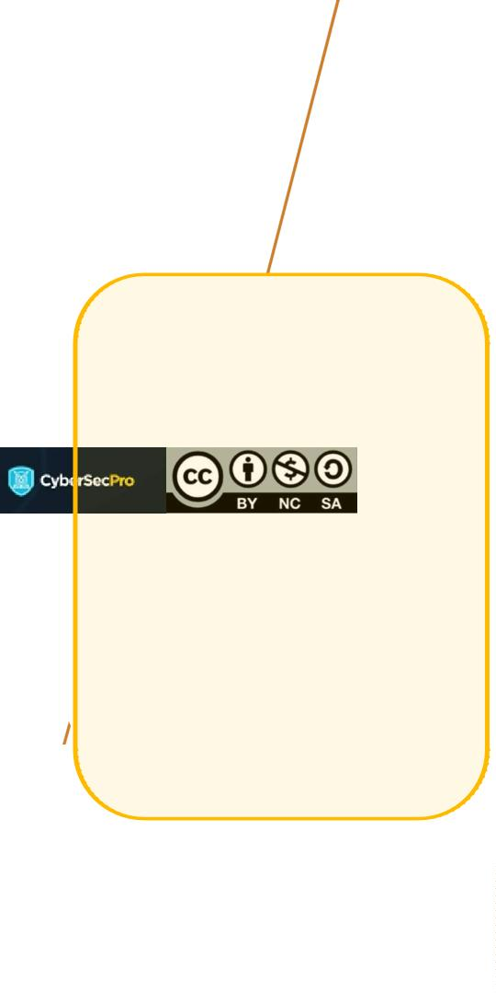


CSP Formazione Logistica: Quando-Dove-Come
QUANDO
DOVE
COME
Poiché il modulo si tiene
più volte, si consiglia di
controllare la piattaforma
CyberSecPro DCM per
informazioni aggiornate.
Un modulo basato su lezioni
sincrone in cui ogni
Online, fisico o entrambi
formatore spiegherà
Tutte le informazioni
modalità di connessione
saranno pubblicate sul
sistema DCM.
argomenti specifici, e alla
fine del seminario verranno
proposte varie attività come
due test di valutazione
2 ore in totale
5
CSP003_S_E: CRISTINA ALCARAZ, PRESENTAZIONE DEL SEMINARIO

Slide 6

Proposte di valore
Vantaggi per i partecipanti
o Esplorazione di un campo di applicazione specifico, ma
molto comune, all'interno del settore energetico.
o Livello del modulo di formazione: Base
o Formazione professionale sulla cybersecurity nel
campo delle reti di controllo dell'energia
o Analisi dei casi d'uso e degli scenari
o Radicati con i quadri europei delle
competenze di cybersecurity
o Approfondimenti all'avanguardia da parte di esperti
del settore e del mondo accademico
o Fornire un supporto adeguato per lo sviluppo delle
competenze e l'avanzamento di carriera.
CSP003_S_E: CRISTINA ALCARAZ, PRESENTAZIONE DEL SEMINARIO

Slide 7

CHI
Profilo dei partecipanti alla formazione
o Ingegneri di rete
o Amministratori IT/OT
o Professionisti dell'energia, compresi operatori,
manager e dirigenti, fornitori di energia e
dipendenti in generale della rete aziendale.
o Ricercatori, educatori e studenti
o Professionisti della sicurezza informatica
o Appassionati di sicurezza informatica
CSP003_S_E: CRISTINA ALCARAZ, PRESENTAZIONE DEL SEMINARIO

Slide 8

CHI
Profilo del formatore
o Cristina Alcaraz
Professore associato presso l'Università di Malaga,
dottorato di ricerca in informatica con un'ampia
esperienza in cybersecurity e protezione delle
infrastrutture critiche nelle reti elettriche e nelle
Smart Grid.
o Artsiom Yautsiukhim
Ricercatore presso il CNR, Italia, con una vasta
esperienza in materia di cybersicurezza,
gestione del rischio e ambienti smart grid
o Javier Lopez
Professore ordinario presso l'Università di Malaga,
dottorato di ricerca in informatica con un'ampia
esperienza nel campo della sicurezza informatica e
della protezione delle infrastrutture critiche.
CSP003_S_E: CRISTINA ALCARAZ, PRESENTAZIONE DEL SEMINARIO

Slide 9

COSA
Argomenti di formazione
o Minacce e vulnerabilità per il settore
energetico
o Processi e metodologie di valutazione e
gestione del rischio per il settore
energetico
CSP003_S_E: CRISTINA ALCARAZ, PRESENTAZIONE DEL SEMINARIO

Slide 10

PERCHÉ
(Conoscenza)
Risultati dell'apprendimento
o Conoscenza della gestione del rischio e della sua
valutazione per specifici settori critici come
l'energia e i suoi sistemi operativi.
o Conoscenza delle fasi e dei principi di un'efficace
metodologia di gestione del rischio
o Conoscenza delle minacce informatiche, delle
tassonomie e degli archivi di vulnerabilità.
o Conoscenza dei controlli tecnici e organizzativi
che mitigano adeguatamente i rischi di
cybersecurity nel settore energetico e nei suoi
sistemi operativi.
CSP003_S_E: CRISTINA ALCARAZ, PRESENTAZIONE DEL SEMINARIO

Slide 11

WHY-2
(Abilità pratiche)
Risultati dell'apprendimento
o Identificare e saper applicare una
metodologia appropriata per la gestione
del rischio di sicurezza delle informazioni e
la valutazione del rischio in base alle
caratteristiche specifiche dello scenario
energetico.
CSP003_S_E: CRISTINA ALCARAZ, PRESENTAZIONE DEL SEMINARIO

Slide 12

Schema di formazione
Formatori, sessioni e ore stimate
Argomento-1: Minacce e vulnerabilità per il
settore energetico
• Cristina Alcaraz, Javier Lopez e Artsiom
Yautsiukhim
• Sessione: circa 1 ora
Argomento-2: Debolezze e attacchi
comuni alla sicurezza nelle reti di
controllo dell'energia
• Artsiom Yautsiukhim, Cristina Alcaraz
• Sessione: circa 1 ora, incluse le attività
CSP003_S_E: CRISTINA ALCARAZ, PRESENTAZIONE DEL SEMINARIO

Slide 13

Argomento-1: Minacce e
Vulnerabilità del settore
energetico
Tratteremo queste competenze
o Vulnerabilità per il settore dell'energia, con
dettagli sulle varie minacce alla sicurezza
informatica causate da aggressori interni ed
esterni, e minacce accidentali e casuali.
o Controlli di sicurezza per il settore energetico,
considerando alcuni esempi forniti dalla ISO
27002
CSP003_S_E: CRISTINA ALCARAZ, PRESENTAZIONE DEL SEMINARIO

Slide 14

Argomento-2: Valutazione del
rischio
e processi e metodologie di
gestione per
Settore energetico
Tratteremo queste competenze
o Valutazione del rischio, termini e processi correlati
o L'analisi del rischio, che descrive le diverse forme
di analisi del rischio e i modi per eseguirla.
o Strumenti per la valutazione del rischio
o Trattamento del rischio per ridurre i rischi o gli effetti
CSP003_S_E: CRISTINA ALCARAZ, PRESENTAZIONE DEL SEMINARIO

Slide 15
Attività
Durante l'intero modulo verranno proposti diversi
tipi di attività:
• Analisi di casi di studio incentrati sul settore
energetico
• Test di valutazione, uno lanciato all'inizio del
seminario (pre-valutazione), e un altro alla fine del
seminario (post-valutazione)
CSP003_S_E: CRISTINA ALCARAZ, PRESENTAZIONE DEL SEMINARIO

Slide 16

Metodo di valutazione
Delineare gli elementi di valutazione e il processo di valutazione
Elemento di valutazione Come
Note
Relazione finale su un caso Rapporto individuale
Analisi e discussione richieste
su un argomento specifico
d'uso
presentato nei tempi
previsti
(OBBLIGATORIO)
Test
Test di valutazione, che
può integrare casi di
studio in cui i discenti
devono dimostrare la
loro conoscenza pratica.
In presenza dei formatori (circa
10-15 minuti)
(OBBLIGATORIO)
CSP003_S_E: CRISTINA ALCARAZ, PRESENTAZIONE DEL SEMINARIO

Slide 17
Conoscenze di base e
prerequisiti
Conoscenze di base:
• Conoscenza dei fondamenti di cybersecurity
Prerequisiti:
• Conoscenza di base degli elementi essenziali di IT e cybersecurity
CSP003_S_E: CRISTINA ALCARAZ, PRESENTAZIONE DEL SEMINARIO

Slide 18
Strumenti tecnici e altri
requisiti
Strumenti tecnici
• Computer con accesso a Internet per la connessione
• Accesso alla piattaforma DCM
• Software d'ufficio per i rapporti
Altri requisiti
• Volontà di imparare e sperimentare
• Partecipazione attiva
CSP003_S_E: CRISTINA ALCARAZ, PRESENTAZIONE DEL SEMINARIO

Slide 19
Risorse: Libri e materiali di
riferimento
1. ENISA, CIRAS, 2024
URL: https://ciras.enisa.europa.eu
2. MITRA, MITRA CVE, 2024
URL: https://cve.mitre.org
3. Fonte della figura: MITRE, MITRE CVE, 2024
URL: https://cve.mitre.org/cgi-bin/cvekey.cgi?keyword=modbus
4. Fonte: NIST, NVD, 2024
URL: https://nvd.nist.gov
5. Zografopoulos, Ioannis, Nikos D. Hatziargyriou e Charalambos Konstantinou. "Prospettive di
cybersicurezza delle risorse energetiche distribuite: Vulnerabilità, attacchi, impatti e
mitigazioni", IEEE Systems Journal (2023).
CSP003_S_E: CRISTINA ALCARAZ, PRESENTAZIONE DEL SEMINARIO

Slide 20
Registrazione: Come
registrarsi e altre informazioni
informazioni pratiche
Il processo di registrazione specifico può variare a
seconda dell'ente di formazione, dell'istituzione o
delle condizioni di accesso stabilite per ciascun
modulo di .
Tuttavia, le fasi generali sono esplicitamente descritte
nella piattaforma DCM.
CSP003_S_E: CRISTINA ALCARAZ, PRESENTAZIONE DEL SEMINARIO

Slide 21
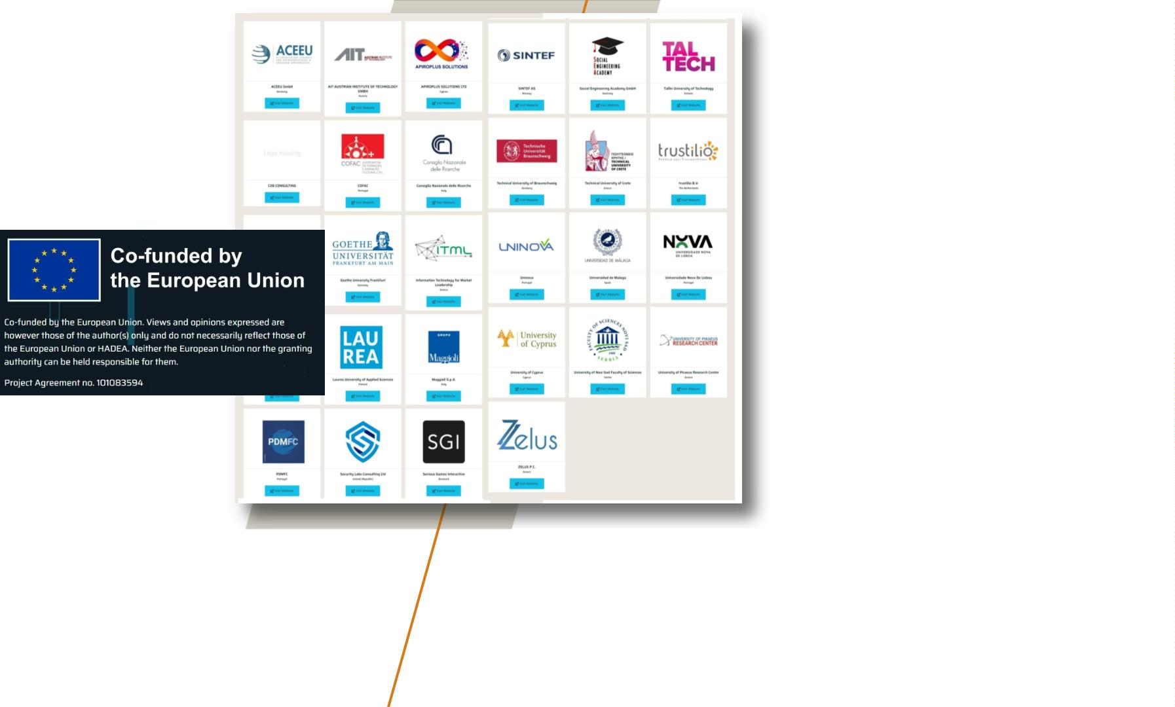
Connettersi con CyberSecPro:
come registrarsi e altre
informazioni pratiche
1. Sito web:
www.cybersecpro-project.eu
2. X (Twitter):
https://twitter.com/CyberSecPro_eu
3. LinkedIn:
https://www.linkedin.com/company/cy
bersecpro-euproject/

Slide 22

Grazie
Se avete domande, non esitate a
contattarci:
• Cristina Alcaraz
alcaraz@uma.es
CSP003_S_E: CRISTINA ALCARAZ, PRESENTAZIONE DEL SEMINARIO

